Slide 1
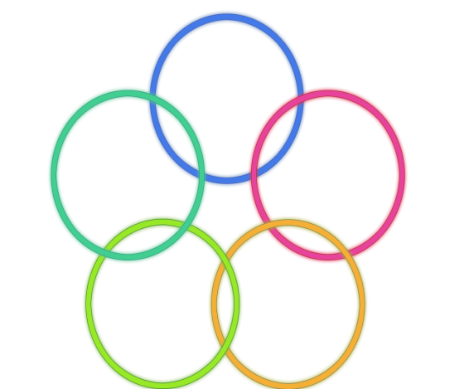
Asp.Net WebAPI 及相关技术介绍 刘振东 2014/12/25

Slide 2
这个PPT涉及到的技术
本文讲的其实是Web服务技术发展史，共87多页，WebAPI在讲到第37页的时候才会出现，因为这个技术不是凭空产生的，它有着自己的演变进化的历史。我们要先弄清它从哪里来的？然后再说它能做什么事。
这个PPT涉及到的技术名词有：
XML-RPC，SOAP，REST, SOA
Asp.Net WebForm，WebService, WCF
Asp.Net WebAPI, Asp.Net MVC，JSON
Asp.Net Routing, MVVM，DOM
HttpModule, HttpHandler, Ajax
Jquery JS，Knockout JS

Slide 3
内容提纲
三种Web服务主流架构的历史演变与示例。
(XML-RPC，SOAP，REST)
2. REST兴起与Asp.Net WebAPI介绍。
3. Asp.Net WebAPI与相关技术比较及SOA 。
4. 与WebAPI配合的前端JS开发框架介绍(Knockout与jQuery)。

Slide 4
Asp.Net WebAPI 是什么？
Asp.Net WebAPI 是一种Web服务，是服务器端的技术，要想说清它，就要先把Web服务三种主流架构XML-RPC，SOAP，REST交代一下！
Notes:
新增标准版

Slide 5
三种主流Web服务架构 - XML-RPC
RPC是Remote Procedure Call的缩写，中文是远程过程调用，是一种在本地的机器上调用远端机器上的一个过程（方法）的技术，这个过程也被大家称为“分布式计算”，是为了提高各个分立机器的“互操作性”而发明出来的技术。
一个RPC系统，必然包括2个部分: 1.RPC Client，用来向RPC Server调用方法, 并接收方法的返回数据; 2.RPC Server,用于响应RPC Client的请求，执行方法，并回送方法执行结果。
顾名思义，XML-RPC就是应用了XML技术的RPC，它是一种使用Http协议做为传输协议的远程过程调用（Remote Procedure Call，RPC)机制，使用Xml文本的方式传输命令和数据。后来在新的功能不断被引入下，这个标准慢慢演变成为今日的SOAP。
在RPC中，调用双方传递的数据常用二进制，而在XML-RPC中数据将是XML格式的。那么为什么用XML而不用二进制呢？我想一方面是为了兼容更多的语言，因为这个世界上除了C/C++等编译语言，还有很多其他语言，另一方面是为了隔离操作系统的差异，比如说Little Endian和Big Endian的差异等。基于种种原因，XML-RPC选择了XML这种中间语言作为其信息的格式，然后由各个语言负责将其转变成各自native（本土）的数据类型。

Slide 6
一个XML-RPC 的例子
以下为一个 XML-RPC 请求的范例：
<?xml version="1.0"?>
<methodCall>
<methodName>examples.getStateName</methodName>
<params>
<param>
<value><i4>40</i4></value>
</param>
</params>
</methodCall>
相对于上述请求，以下为一个寻常回应的范例：
<?xml version="1.0"?>
<methodResponse>
<params>
<param>
<value><string>South Dakota</string></value>
</param>
</params>
</methodResponse>

Slide 7
三种主流Web服务架构 - SOAP
SOAP：简单对象访问协议（Simple Object Access Protocol）是一种标准化的通讯规范，主要用于Web服务（Web Service）中。
例如：一个 SOAP 消息可以发送到一个具有 Web Service 功能的 Web 站点，后台有数据库，消息的参数中标明这是一个查询消息，此站点将返回一个 XML 格式的信息，其中包含了查询结果，由于数据是用一种标准化的可分析的结构来传递的，所以可以直接被第三方站点所利用。
SOAP具体技术实现:
WebService, WCF

Slide 8
为什么需要SOAP？
大型企业中信息系统大多数为多平台、多系统的复杂系统。这就要求今天的企业解决方案具有广泛的兼容能力，可以支持不同的系统平台、数据格式和多种连接方式。
对于部署各种平台上的各式各样的程序开发来说，能在程序之间进行因特网通信是很重要的。
以前应用程序通过使用远程过程调用（RPC）在诸如 DCOM 与 CORBA 等对象之间进行通信，但是 RPC 会产生兼容性以及安全问题；防火墙和代理服务器通常会阻止此类流量。
而通过 HTTP 在应用程序间通信是更好的方法，因为 HTTP 得到了所有的因特网浏览器及服务器的支持。SOAP 就是被创造出来完成这个任务的。
SOAP 提供了一种标准的方法，使得运行在不同的操作系统并使用不同的技术和编程语言的应用程序可以互相进行通信。

Slide 9
什么是SOAP？
SOAP（Simple Object Access Protocol ）简单对象访问协议是是一种简单的基于 XML 的协议，它使应用程序通过 HTTP 来交换信息。
更简单地说：SOAP 是用于访问网络服务的协议。SOAP=RPC+HTTP+XML
SOAP的两个主要设计目标是简单性和可扩展性。一条 SOAP 消息就是一个普通的 XML 文档，包含下列元素：
1. 必需的 Envelope 元素，可把此 XML 文档标识为一条 SOAP 消息。
2.可选的 Header 元素，包含头部信息。
3.必需的 Body 元素，包含所有的调用和响应信息。
4.可选的 Fault 元素，提供有关在处理此消息所发生错误的信息。

Slide 10
SOAP 消息的基本结构
<?xml version="1.0"?> <soap:Envelope xmlns:soap="http://www.w3.org/2001/12/soap-envelope" soap:encodingStyle="http://www.w3.org/2001/12/soap-encoding"> <soap:Header> ... ... </soap:Header> <soap:Body> ... ... <soap:Fault> ... ... </soap:Fault> </soap:Body> </soap:Envelope>

Slide 11
Soap的请求例子
POST /InStock HTTP/1.1
Host: www.example.org
Content-Type: application/soap+xml; charset=utf-8
Content-Length: nnn
<?xml version="1.0"?> <soap:Envelope xmlns:soap="http://www.w3.org/2001/12/soap-envelope" soap:encodingStyle="http://www.w3.org/2001/12/soap-encoding">
<soap:Body xmlns:m="http://www.example.org/stock">
<m:GetStockPrice>
<m:StockName>IBM</m:StockName>
</m:GetStockPrice>
</soap:Body>
</soap:Envelope>

Slide 12
Soap的响应例子
HTTP/1.1 200 OK
Content-Type: application/soap+xml; charset=utf-8
Content-Length: nnn
<?xml version="1.0"?> <soap:Envelope xmlns:soap="http://www.w3.org/2001/12/soap-envelope" soap:encodingStyle="http://www.w3.org/2001/12/soap-encoding">
<soap:Body xmlns:m="http://www.example.org/stock"> <m:GetStockPriceResponse>
<m:Price>34.5</m:Price>
</m:GetStockPriceResponse>
</soap:Body>
</soap:Envelope>

Slide 13
三种主流Web服务架构 - REST
表述状态转移： REST （Representational State Transfer），采用Web 服务使用标准的 HTTP 方法 (GET/PUT/POST/DELETE) 来抽象所有 Web 系统的服务能力，它是一种软件架构风格，一种针对网络应用的开发方式，可以降低开发的复杂性。REST从资源的角度来观察整个网络，分布在各处的资源由URI确定，而客户端的应用通过URI来获取资源的表征。
REST具体技术实现:
Asp.Net WebAPI

Slide 14
三种主流架构的关系
三者目的相同：都是为了实现RPC中的消息交换，为了更方便在网络中传输，而且由于HTTP的无状态性，都使得HTTP为这三者的常用的传输协议。
发展史：从之前的各个专有系统之间不能数据交换，到专有的XML-RPC， 后来XML-RPC慢慢的被通用的SOAP开发方式所取代，为了进一步简化，就出现了REST，可以使用操作更简单的JSON替代较复杂的XML。
发展趋势：目前在三种主流的Web服务实现方案中，因为REST模式的Web服务与复杂的SOAP和XML-RPC对比来讲明显的更加简洁，越来越多的Web服务开始采用REST风格设计和实现。

Slide 15
首先回顾一下传统的Web服务
Web service也叫XML Web Service, 它通过标准化接口（WSDL）提供，使用标准化语言（XML）进行描述，并可基于标准化传输方式（HTTP和JMS）、采用标准化 协议（SOAP）进行调用，并使用XML SCHEMA方式对数据进行描述，它有什么好处呢？
第一，Web Service是跨平台的，应用程序经常需要从运行在IBM主机上的程序中获取数据，然后把数据发送到主机或UNIX应用程序中去。即使在同一个平台上， 不同软件厂商生产的各种软件也常常需要集成起来。通过WebService，应用程序可以用标准的方法把功能和数据“暴露”出来，供其它应用程序使用。
第二，Web Service是无语言限制的，你可以使用.NET,JAVA,PHP,VB......等多种语言开发并进行相互调用。
第三， 使用SOAP时数据是以ASCII文本的方式传输，调用很方便，数据容易通过防火墙而实现无缝连接。

Slide 16
Web服务特点总结
优点（适用的场景）
1、跨防火墙的通信
2、跨平台，跨语言应用程序集成
3、软件和数据重用
缺点（不适用的场景）
1、 单机应用程序
2、 局域网的一些应用程序

Slide 17
一个Web服务的例子
using System;
using System.Collections.Generic;
using System.Linq;
using System.Web;
using System.Web.Services;
namespace WebServiceSoap
{
public class Service1 : System.Web.Services.WebService
{
[WebMethod]
public string HelloWorld()
{
return "Hello World";
}
}
}

Slide 18
用JS调用Web Service的例子
//这是我们创建的Web服务的地址 var URL = “http://localhost/YBWS/WebService.asmx”; //在这处拼接Http请求内容 var data; data = '<?xml version="1.0" encoding="utf-8"?>'; data = data + '<soap12:Envelope xmlns:xsi="http://www.w3.org/2001/XMLSchema-instance" xmlns:xsd="http://www.w3.org/2001/XMLSchema" xmlns:soap12="http://www.w3.org/2003/05/soap-envelope">'; data = data + '<soap12:Body>'; data = data + '<HelloWorld xmlns="http://tempuri.org/" />'; data = data + '</soap12:Body>'; data = data + '</soap12:Envelope>'; //创建异步对象 var xmlhttp = new ActiveXObject("Microsoft.XMLHTTP"); xmlhttp.Open("POST", URL, false); xmlhttp.SetRequestHeader("Content-Type", "application/soap+xml"); xmlhttp.Send(data);

Slide 19
对Web服务的Http请求
POST http://22.11.143.88:9003/Service1.asmx HTTP/1.1
Host: 22.11.143.88:9003
Content-Type: application/soap+xml; charset=utf-8
Content-Length: 314
<?xml version="1.0" encoding="utf-8"?>
<soap12:Envelope xmlns:xsi="http://www.w3.org/2001/XMLSchema-instance" xmlns:xsd="http://www.w3.org/2001/XMLSchema" xmlns:soap12="http://www.w3.org/2003/05/soap-envelope">
<soap12:Body>
<HelloWorld xmlns="http://tempuri.org/" />
</soap12:Body>
</soap12:Envelope>

Slide 20
对Web服务的Http响应
HTTP/1.1 200 OK
Cache-Control: private, max-age=0
Content-Type: application/soap+xml; charset=utf-8
Server: Microsoft-IIS/8.5
X-AspNet-Version: 2.0.50727
X-Powered-By: ASP.NET
Date: Mon, 08 Dec 2014 02:15:12 GMT
Content-Length: 361
<?xml version="1.0" encoding="utf-8"?> <soap:Envelope xmlns:soap="http://www.w3.org/2003/05/soap-envelope" xmlns:xsi="http://www.w3.org/2001/XMLSchema-instance" xmlns:xsd="http://www.w3.org/2001/XMLSchema"> <soap:Body> <HelloWorldResponse xmlns="http://tempuri.org/"> <HelloWorldResult>Hello World</HelloWorldResult> </HelloWorldResponse> </soap:Body> </soap:Envelope>

Slide 21
说完Web服务，就轮到WCF了
Windows Communication Foundation（ WCF），是微软通用的服务架构平台，其目的在于创建一个通用的Web Service平台，可以在各种不同的协议(TCP, UDP, HTTP)下使用，仅仅通过EndPoint的配置而不需要修改代码实现就能适应不同的工作环境，从而降低了分布式系统开发者的学习曲线，并统一开发标准。它的好处呢？
第一，开发的统一性。WCF是对于ASMX， Remoting，Enterprise Service，WSE，MSMQ，TCP开发等技术的整合。WCF是由托管代码编写，无论你是使用TCP通讯，Rmoting通讯还是Web Service ，我们都可以使用统一的模式进行开发，利用WCF来创建面向服务的应用程序。
第二，WCF能够实现多方互操作。它是使用 SOAP通信机制，这就保证了系统之间的互操作性，即使是运行不同开发语言，也可以跨进程、跨机器甚至于跨平台的通信。例如：使用J2EE的服务器(如WebSphere，WebLogic)，应用程序可以在Windows操作系统进行调用，也可以运行在其他的 操作系统，如Sun Solaris，HP Unix，Linux等等。
第三，提供高效的安全与可信赖度，它可以使用不同的安全认证将WS-Security，WS-Trust和WS-SecureConversation等添加到SOAP消息中。

Slide 22
WCF的另一个好处
WCF要求客户端保持一致的编程方式，不用考虑服务的位置。不管服务部署在本机上还是别的机器上，WCF不允许客户端直接与服务交互，即使它调用的是本地机器内存中的服务，WCF仍然使用远程编程模型的实例化方式，并使用代理。因而对于本地和远程方式而言，WCF都只需要维持相同的编程模型。这就使得开发者不会因为服务位置的改变影响客户端，同时还大大地简化了应用程序的编程模型。

Slide 23
WCF具体实例-服务接口
using System;
using System.Collections.Generic;
using System.Linq;
using System.Runtime.Serialization;
using System.ServiceModel;
using System.ServiceModel.Web;
using System.Text;
namespace TerminalService
{
[ServiceContract]
public interface ITerminalService
{
/// <summary>
/// 获取当前日夜模式标志及夜间节点wf,queue的服务器地址
/// </summary>
/// <returns></returns>
[OperationContract]
NightServerAddress GetDayNightFlagAndNightServer();
}
}

Slide 24
WCF具体实例-数据合约
using System;
namespace TerminalService
{
[DataContract]
public class NightServerAddress
{
string dayNightFlag = “D";
string wfValue = String.Empty;
string queueValue = String.Empty;
[DataMember]
public string DayNightFlag
{
get { return dayNightFlag; }
set { dayNightFlag = value; }
}
[DataMember]
public string wf
{
get { return wfValue; }
set { wfValue = value; }
}
[DataMember]
public string queue
{
get { return queueValue; }
set { queueValue = value; }
}
}
}

Slide 25
WCF具体实例-服务具体代码
using System;
using System.Collections.Generic;
using System.Linq;
using System.Runtime.Serialization;
using System.ServiceModel;
using System.ServiceModel.Web;
using System.Text;
using System.Data.SqlClient;
using System.Configuration;
using System.Data;
namespace TerminalService
{
public class TerminalService : ITerminalService
{
public NightServerAddress GetDayNightFlagAndNightServer()
{
NightServerAddress obj = new NightServerAddress();
obj.DayNightFlag = "D";
obj.wf="http://22.11.143.88:8008";
obj.queue="http://22.11.143.88:8009";
return NightServerAddress;
}
}
}

Slide 26
WCF具体实例-C#客户端调用方法
using System;
using System.Collections.Generic;
using System.Linq;
using System.Web;
using System.Web.UI;
using System.Web.UI.WebControls;
namespace WebApp
{
public partial class _Default : System.Web.UI.Page
{
protected void Page_Load(object sender, EventArgs e)
{
ServiceReference1.Service1Client client = new ServiceReference1.Service1Client();
ServiceReference1.NightServerAddress result = client.GetDayNightFlagAndNightServer();
}
}
}

Slide 27
WCF具体实例-Http请求
POST http://22.11.143.88:9999/TerminalService.svc HTTP/1.1
Content-Type: text/xml; charset=utf-8
SOAPAction: "http://tempuri.org/ITerminalService/GetDayNightFlag"
Host: 22.11.143.88:9999
Content-Length: nnn
Expect: 100-continue
Connection: Keep-Alive
<s:Envelope xmlns:s="http://schemas.xmlsoap.org/soap/envelope/">
<s:Header>
<Action s:mustUnderstand="1" xmlns="http://schemas.microsoft.com/ws/2005/05/addressing/none">http://tempuri.org/IService1/GetDayNightFlagAndNightServer</Action>
</s:Header>
<s:Body>
<GetDayNightFlagAndNightServer xmlns="http://tempuri.org/" />
</s:Body>
</s:Envelope>

Slide 28
WCF具体实例-Http响应
HTTP/1.1 200 OK
Content-Type: text/xml; charset=utf-8
Server: Microsoft-IIS/8.5
X-Powered-By: ASP.NET
Date: Mon, 08 Dec 2014 04:03:41 GMT
Content-Length: nnn
<s:Envelope xmlns:s="http://schemas.xmlsoap.org/soap/envelope/">
<s:Header />
<s:Body>
<GetDayNightFlagAndNightServerResponse xmlns="http://tempuri.org/">
<GetDayNightFlagAndNightServerResult xmlns:a="http://schemas.datacontract.org/2004/07/WcfServiceDemo" xmlns:i="http://www.w3.org/2001/XMLSchema-instance">
<a:DayNightFlag>D</a:DayNightFlag>
<a:queue>http://22.11.143.88:8008</a:queue>
<a:wf>http://22.11.143.88:8009</a:wf>
</GetDayNightFlagAndNightServerResult>
</GetDayNightFlagAndNightServerResponse>
</s:Body>
</s:Envelope>

Slide 29
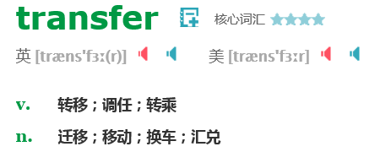
Web服务和WCF的反思
回味一下Web服务和WCF就可以发现，他们虽然使用了HTTP协议，但是其实建立在 SOAP 上，以至于我们提到 Web 服务就会想到 SOAP，也就是说，他们并没有直接建立在 HTTP上，仅仅使用HTTP作为一种夹带其他的应用协议穿越防火墙的方法，可以说，他们没有充分挖掘并利用HTTP协议。
2000年时，有个家伙思考了一下， HTTP协议（HyperText Transfer Protocol，超文本传输协议），它并不是被设计为一种传输协议，它是一种转移协议非常不幸，HTTP传入我国时，即被翻译为“超文本传输协议”，因为Transfer也有“传输”的含意，但其本意是转移。
在HTTP协议中，消息通过在那些资源的表述上的转移和操作，来对资源执行一些动作，从而反映出Web架构的语义，因此使用这个非常简单的接口来获得广泛的功能是完全有可能的。

Slide 30
REST崛起
表述化状态转移 （Representational State Transfer，简称REST ）是Roy Thomas Fielding博士在2000年他的论文中提出来的一种软件架构风格。REST软件架构风格迅速成为当今世界上最成功的互联网的超媒体分布式系统。它让人们真正理解我们的网络协议HTTP本来面貌。它正在成为网络服务的主流技术。
REST软件架构是一个抽象的概念，是一种为了实现这一互联网的超媒体分布式系统的行动指南。利用任何的技术都可以实现这种理念。而实现这一软件架构最著名的就是HTTP协议。通常我们把REST也写作为REST/HTTP，在实际中往往把REST理解为基于HTTP的REST软件架构。
尽管网络服务目前是以SOAP技术为主，但是REST将是是网络服务的另一选择，并且是真正意义上的网络服务。
基于SOAP的Web Service实现技术和相关代码，虽然较为成熟，且安全性较好，但是使用门槛较高，而且在大并发情况下可能会有性能问题。目前在三种主流的Web服务实现方案中，因为REST模式与复杂的SOAP和XML-RPC相比更加简洁，越来越多的Web服务开始采用REST风格设计和实现。
Notes:
Roy Thomas Fielding博士是HTTP和URI等Web架构标准的主要设计者，Apache HTTP 服务器的主要开发者。他为Web架构的设计作出极其杰出的贡献，他的工作为Web架构奠 定了坚实的基础。

Slide 31
REST基本概念及释义
REST两个基本概念是：
1.资源（Resource）：将信息抽象为资源，任何能够命名的信息（包括数据和功能）都能作为一个资源，一张图片，一个其他资源的集合等。在REST中，资源又叫做状态，因为它跟随时间的变化。
2.表述（Representation）： REST通过URI来获得资源的表述并对资源执行动作，并在组件间传递该表述。
什么是表述化状态转移？在REST中，资源就是状态，互联网就是一个巨大的状态机：每个网页是其一个状态；Url是状态的表述；REST应用通过点击超链接，从一个状态迁移到下一个状态的状态转移过程，就叫转移。
例如：Bing搜索结果的分页列表，url如下：
第一页：http://www.bing.cn/search?q=REST&hl=zh-CN&newwindow=1&start=0&sa=N
第二页：http://www.bing.cn/search?q=REST&hl=zh-CN&newwindow=1&start=10&sa=N
在Bing中，把搜索结果的每一页视为资源（状态），并通过url来表示(这就是表述)，同一搜索关键字的不同分页通过start参数来进行区分。当你从第一页点击第二页的链接时，只是从一个状态跳到了下一个状态而已(这就是转移)；

Slide 32
REST风格架构的主要约束条件
1.客户-服务器：分离关注点，将用户接口（如用户界面）和数据存储分离，如果接口不变，组件可独立进化。
2.无状态：从客户端道服务器的每个请求必须包含理解该请求所必需的所有信息，不能利用任何存储在服务器上的上下文。提高了系统的可扩展性，其优点有三：可见性，监视系统不必为了确定一个请求的性质而去查看请求之外的多个请求；可靠性，减轻了从局部故障恢复的任务量，可以快速定位；可伸缩性，不必在多个请求之 间保存状态，允许服务器快速释放资源，并且服务器不必跨请求管理资源。缺点是，由于不能将状态保存在服务器上的共享上下文中，增加了请求中发送的重复数 据，降低网络性能，因此有了约束三。
3.缓存：请求响应中的数据显示或隐式的标记为可缓存的或不可缓存的。缓存可以为以后相同的请求重用这个响应的数据。但是缓存管理不好，会降低可靠性，导致缓存中陈旧的数据与直接访问服务器得到的数据差别很大。
4.统一接口：组件之间要有统一的接口，是REST风格架构区别其他风格架构的核心特征。REST由四个接口约束定义：资源的识别，Web-Based系统中资源由URI表示，数据库存储系统中资源可以是XML，JSON等；通过表述对资源执行的动作：表述中包含操作该资源的信息，如增删改查，映射到HTTP协议的GET，POST，PUT，DELETE方法；自描述的消息：消息中包含如何处理该消息的信息，如由哪个WebAPI/Sevlet处理，响应中包含可不可以被缓存等信息；作为应用状态引擎的超媒体。

Slide 33
REST基本设计原则
原则一： 使用HTTP的方法进行资源访问
使用HTTP POST方法去创建资源，使用GET方法去读取资源，使用PUT 方法去更新资源，使用DELETE方法去删除资源。
原则二： 使用无状态/无会话的服务设计
很长时间以来，人们采用有状态的服务设计从而在客户端与服务端的多次交互中维护一定的上下文。
然而，有状态的设计使得程序很难随着工作负载的增加而进行伸缩。比如某个服务实例拥有10000个会话的状态，则通常很难通过增加服务实例来分担其工作负载：工作负载被锁定了！ 反之，如果程序被设计成一个无状态的，则可以自由增加服务实例，并且在这些实例之间平衡负载，从而使得服务具有较好的伸缩性，这在大规模分布式系统中尤其重要！！
原则三： 用目录结构风格的URL设计来表示资源
用清晰的URL路径表示资源可以使客户端更容易理解和操作资源。URL可以被看作是一种自我解释的接口，不需要太多解释就可以让人明白该URL指向的是什么资源以及如何获得相关的资源。
http://www.foo.com/research/articles/{article_title}
http://www.foo.com/research/articles/{year}/{month}/{day}/{article_title}
原则四： 使用XML或JSON来传输数据
服务和请求的消息数据中包含了对于资源的属性的描述，服务应该采取结构良好并且易于阅读的方式来描述资源。XML、JSON都是结构良好的语言，并适于阅读。JSON比XML更加简洁。

Slide 34
什么是JSON?
JSON：JavaScript 对象表示法（JavaScript Object Notation） ，是一种轻量级的数据交换格式，采用完全独立于语言的文本格式，是存储和交换文本信息的语法，用途类似 XML，但JSON 比 XML 更小、更快，更易解析。这些特性使JSON成为理想的数据交换语言。易于人阅读和编写，同时也易于机器解析和生成。
JSON它基于JavaScript（Standard ECMA-262 3rd Edition - December 1999）的一个子集，也就是JavaScript 原生格式，这意味着在 JavaScript 中处理 JSON 数据不需要任何特殊的 API 或工具包。
在JS和Ajax这种特定的领域，未来的发展是XML让位于JSON。
JSON例子：
<script type="text/javascript">
var obj= {
"name":"Bill Gates",
"street":"Fifth Avenue New York 666",
"age":56
};
document.getElementById("jname").innerHTML=obj.name
</script>

Slide 35
REST安全性
REST/HTTP网络服务直接暴露在客户端面前，如何确保服务的安全?
1.REST/HTTP网络服务的信息包可以被防火墙理解和控制。你可以按照操作和链接进行过滤信息包，如你可以规定从外部来的只能读取（GET操作）自己服务器的资源。这样对于系统管理员而言使得软件管理更为简单。
2.REST的安全性还可以利用传输安全协议SSL/TLS、 HTTP基本认证和摘要式认证。
HTTP基本认证 优点是逻辑简单明了、设置简单。缺点显而易见，即使是BASE64后也是可见的明文，很容易被破解、非法利用。还有就是HTTP是无状态的，同一客户端每次都需要验证。对Http认证的不安全的缺点来说，可以启用HTTPS(SSL/TLS)认证作为补充。
摘要认证（digest authentication）
优点是摘要验证很好地解决了使用基本验证所担心的安全性问题。
但是永远没有绝对的安全，当用户使用字典进行穷举破解时，还是会存在一些被破解的隐患。
3.还可以利用像基于信息的Web Services Security作为安全认证的补充方案。
4.除此之外，还可以利用第三方开源的OpenID和Oauth类库作为安全认证方案的选择。

Slide 36
真主降临，Asp.Net WebAPI发布
在Visual Studio 2012及.NET 4.5中，作为ASP.NET MVC 4的一部分，微软正式推出新的网络服务框架ASP.NET Web API。
ASP.NET Web API 是一种框架，用于轻松构建可以访问多种客户端（包括浏览器和移动设备）的 HTTP 服务。 ASP.NET Web API 是一种用于在 .NET Framework 上构建 RESTful 应用程序的理想平台。这套Web API基于ASP.NET，又借用了很多ASP.NET MVC的概念，很容易被ASP.NET的开发者适应和熟悉。
ASP.NET Web API 一开始就是围绕HTTP协议及其消息语义构建起来的。与WCF REST相比，它不是对现有框架的增强，而是一个全新的平台。

Slide 37
Asp.Net WebAPI与WCF的关系
WCF最初为基于SOAP的服务而设计，后来自 3.5之后才添加了迎合REST的功能，虽然WCF也支持REST了，但实现起来比较麻烦，但是这种在"重量级"通信平台上实现的"轻量级" 消息通信给我们一种"牛刀杀鸡"之感。
后来微软新开发了WebAPI，一开始是归在WCF框架旗下的，名为WCF Web API，后来微软停止开发WCF Web API，取代它的是ASP.NET Web API，到ASP.NET MVC 4推出时就划归Asp.Net旗下了。
Announcement: WCF Web API is now ASP.NET Web API! ASP.NET Web API released with ASP.NET MVC 4 Beta.

Slide 38
WCF，ASP.NET Web API 技术选型
如果想让服务支持特殊场景，如单向消息传递、消息队列、双向通信等等，最好选择WCF。
如果想让服务优先使用快速传输通道，如TCP、Named Pipes，甚至UDP（在WCF 4.5中），然后在所有其他传输都不可用的时候支持HTTP，那么最好选择WCF，并且把SOAP和WebHttp两种绑定都用上。
如果服务是建立在HTTP之上的面向资源的服务，需要发挥HTTP的全部功能，如传送图像、文档、HTML页面等多种类型的内容，在响应中用URI去实现某个任务，那么新的Web API是最好的选择。
如果服务是多目标环境的，既可作为面向资源的服务走HTTP通道，又可作为RPC风格的SOAP服务走TCP通道——那就再议吧！

Slide 39
Asp.Net WebAPI和Asp.Net MVC关系
1.新的Asp.Net WebAPI项目和典型的MVC项目一样，包含主要的Models、Controllers 、 Views等文件夹和Global.asax文件。
2.Models中的Model主要用于保存Service和Client交互的对象，这些对象默认情况下会被转换为Json格式的数据迚行传输。
3.Controllers中的Controller是最重要的，它用于提供数据服务。
4.Views对于WebAPI来说没有太大的用途。因为Asp.Net WebAPI适用于那些需要使用数据服务，而非HTML标签的场景。
5.和普通的MVC一样，Global.asax用于配置路由规则。
6.App_Start目录，用来声明路由规则。

Slide 40
Asp.Net 4.5 Web API介绍
Asp.Net 4.5 Web API
基于REST风格，搭建在HTTP协议之上的，本质上是一种HTTP服务
前身为WCF WEB API，现在集成进ASP.NET, 正式更名为ASP.NET WEB API
直接借鉴了ASP.NET MVC的设计，所以两者有非常类似的编程模式
调用方式：因为Web API完全是基于Web的，所以针对它的调用本质上就是一个简单的HTTP请求和响应过程. 例如: 前端程序利用jQuery以Ajax的方式调用Web API.
Notes:
1.前端 scripts.js
function SendTransaction(postData, callBackHandler) {
$.ajax({
type: 'POST',
url: '/api/Transaction/Post',
data: JSON.parse(postData),
dataType: 'json',
success: callBackHandler,
error: function (xmlHttpRequest, textStatus, errorThrown) {
pageProcessingHidden();
alert(config.PostErrorMessage);
}
});
};
2.服务端 TransactionController.cs
/// <summary>
/// 通过前端提交的交易数据Model，调用数据访问层，将交易流水存入日志表，并拼xml报文发送CI，通过CI->MCIS将交易数据更新到CCSS系统中。
/// 添加交易
/// </summary>
/// <param name="transaction"></param>
/// <returns>结果模型(ResultModel)</returns>
[AcceptVerbs("POST")]
public ResultModel PostTransaction(TransactionModel transaction)
{
return TransactionHandle(transaction);
}
/// <summary>
/// 交易请求处理方法
/// </summary>
/// <param name="transaction"></param>
/// <returns>结果模型(ResultModel)</returns>
[NonAction]
private static ResultModel TransactionHandle(TransactionModel transaction)
{
ResultModel resultModel = new ResultModel();
string resultMessage = "";
string msg = "";
string transactionCode = "";
string transactionName = "";
string transactionData = "";
string exception = "";
bool success = false;
string traceNo = "";
string txnDate = null;
string txnTime = null;
try
{
transactionCode = transaction.TransactionCode;
transactionName = transaction.TransactionName;
transactionData = transaction.TransactionData;
XDocument xDoc = JsonConvert.DeserializeXNode(transactionData, "Root");
XmlDocument xmlDoc = new XmlDocument();
xmlDoc.LoadXml(xDoc.ToString());
//流水号
traceNo = XmlHelper.BindCommonData("TRACENO", xmlDoc);
//交易日期
txnDate = XmlHelper.BindCommonData("TRAN_DATE", xmlDoc);
//交易时间
txnTime = XmlHelper.BindCommonData("TRAN_TIME", xmlDoc);
//柜员号
XmlHelper.BindCommonData("TellerNo", xmlDoc);
//机构号
XmlHelper.BindCommonData("BranchNo", xmlDoc);
//组装报文提交CI
resultMessage = CommunicationChannel.SendMessage(xmlDoc.SelectSingleNode("//Root"), out success, out exception);
//提交CI成功
if (success)
{
resultModel.Message = JsonConvert.SerializeXmlNode(doc1.SelectSingleNode("//Root"), Newtonsoft.Json.Formatting.Indented, true);
}
}
return resultModel;
}

Slide 41
Asp.Net WebAPI使用步骤-创建工程

Slide 42
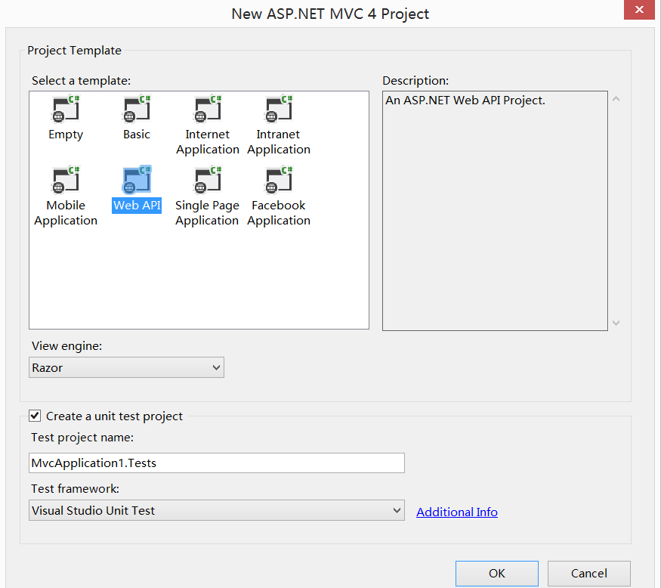
Asp.Net WebAPI使用步骤-创建工程

Slide 43
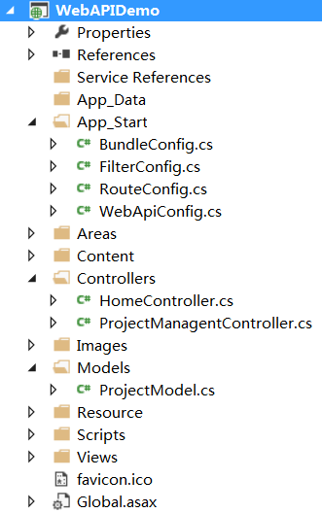
Asp.Net WebAPI使用步骤-创建工程

Slide 44
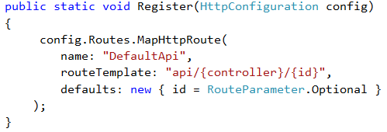
Asp.Net WebAPI和MVC路由的区别
MVC的路由规则：
WebAPI的路由规则：
WebAPI的路由比MVC少了一层Action，为什么？因为Action 的选择 是根据 HTTP 方法 (GET,PUT, POST, DELETE)完成的。

Slide 45
Asp.Net WebAPI使用步骤-详细步骤
只要新增一个Controller，继承ApiController基类，就是WebAPI了。
和普通MVC的Controller返回View不同，WebAPI直接返回”数据”，因为它的定位就是一个简单的数据服务，至于展现，全都丢给前端来完成。
在前端Htm中，只要使用JS框架提交数据给WebAPI，并解析WebAPI返回的数据即可。
整个应用=前端的 HTML/JavaScripts+后端的 WebAPI

Slide 46
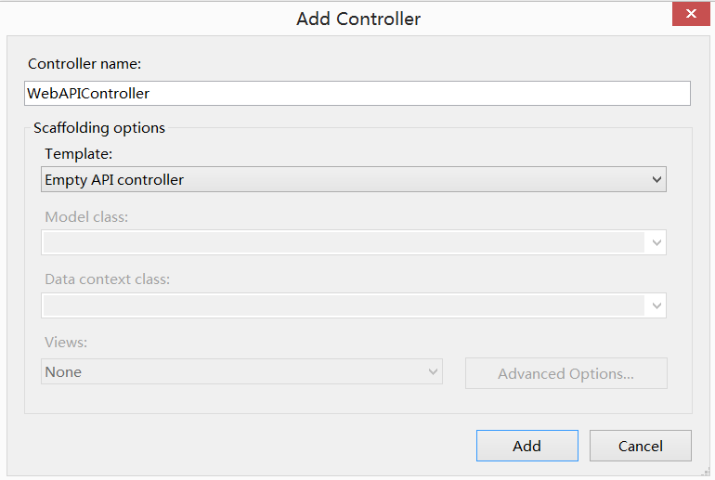
Asp.Net WebAPI使用步骤-Controler

Slide 47
如何调用WebAPI？
因为 Web API 完全是基于 Web 的，所以针对它的调用本质上就是一个简单的 HTTP 请 和响应过程，可以通过手工地发送请求接收响应的方式来进行 WebAPI 的调用，也可以通 过 Ajax 的方式调用 WebAPI。
在WinForm程序中可以采用发送HttpClient或HttpWebRequest请求接收响应的方式来进行对WebAPI 的调用。
在Web应用中可以采用基于 jQuery 的 Ajax 调用，直接通过 Ajax 与 Web API 进行交互。

Slide 48
Asp.Net WebAPI使用步骤-写代码
using System;
using System.Collections.Generic;
using System.Linq;
using System.Web;
using System.Data;
using System.Net;
using System.Net.Http;
using System.Web.Http;
using Newtonsoft.Json;
using System.Xml;
using System.Xml.Linq;
using System.Text;
namespace BOC.LzdService.Controllers
{
public class LzdServiceController : ApiController
{
public LzdServerAddress Get()
{
LzdServerAddress returnObject = new LzdServerAddress();
returnObject.address1 = "";
returnObject.address2 = "";
return returnObject;
}
}
}

Slide 49
WebAPI 的Http请求
GET http://22.11.143.89:88/api/LzdService HTTP/1.1
Accept: text/html, application/xhtml+xml, */*
Accept-Language: zh-Hans-CN,zh-Hans;q=0.5
User-Agent: Mozilla/5.0 (Windows NT 6.3; WOW64; Trident/7.0; rv:11.0) like Gecko
Accept-Encoding: gzip, deflate
Host: 22.11.143.89:88
DNT: 1
Connection: Keep-Alive

Slide 50
WebAPI 的Http响应
HTTP/1.1 200 OK
Cache-Control: no-cache
Pragma: no-cache
Content-Type: application/json; charset=utf-8
Expires: -1
Server: Microsoft-IIS/8.5
X-AspNet-Version: 4.0.30319
X-Powered-By: ASP.NET
Date: Mon, 08 Dec 2014 08:35:11 GMT
Content-Length: 64
{“address1":"",“address2":""}

Slide 51
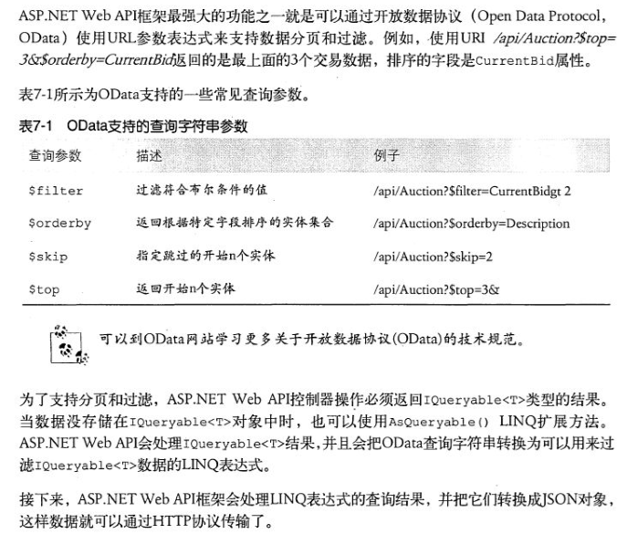
Asp.Net WebAPI数据分页与查询

Slide 52
WebAPI何时返回JSON或XML?
为什么用Chrome和IE，访问同样的服务，Chrome默认返回的数据是XML格式，而IE默认的是JSON格式?
实际上 ASP.NET Web API 对数据对象的序列化是非常智能的，它能够根据请求希望的媒体类型选择适合的序列化方式。
完全看请求的Header中的Accept怎么写，如果包含了application/xml, WebAPI就返回XML格式的数据，如果不包含，或者添上application/json，就返回JSON格式的数据。

Slide 53
Action是怎样被找到的？
ASP.NET Web API针对当前请求选择Action的机制不仅仅依赖于 URL 路由，还与请求采用的 HTTP 方法（GET, POST等）有关。
为了找到Action，Web API会查找HTTP方法，然后寻找一个名称以HTTP方法名开头的方法。例如，对于一个Get请求，Web API会查找一个以“Get…”开头的动作，如GetContact() 等，参数完全一致的方法只能有一个。

Slide 54
Asp.Net WebAPI的部署方式
ASP.NET Web API 可以寄宿于一个 ASP.NET Web 应用中。
ASP.NET Web API也可以采用"自我寄宿"的方式承载于一个其他类型的应用程序。
Web API 的自我寄宿通过 HttpSelfHostServer 来实现，其本质就是利用 HttpBinding 创建一个请求监听器和一个接收并处理请求的信道。

Slide 55
Asp.Net Web API 很象Asp.Net MVC
Asp.Net Web API基于ASP.NET，又借用了很多ASP.NET MVC的概念，所以很容易被ASP.NET的开发者适应和熟悉。因为它ASP.net MVC太像了：URL路由，HTTP Method特性，模型绑定等等。只是WebAPI比MVC更加轻量级，更加restful。
Asp.Net Web API 主要的技术指标如下：
1. 支持URL路由，透过用户熟悉的MVC风格路由语义，生成干净的URL。
2. 根据Accept标头对请求和响应的序列化形式。
3. 支持大量输出格式，包括JSON、XML等。
4. 默认对REST语义有完善支持，同时又不强制限定必须使用REST语义。
5. 基于惯例的设计引导用户按HTTP Services的正确方式行事。
6. 用于非Web程序时，可以脱离IIS运行（Self-hostable）。
7. 具备可测试性，测试机制的设计类似于MVC。

Slide 56
Asp.Net MVC和Asp.Net WebForm关系
ASP.NET Web Forms 为了让开发者采用相同的编程模式进行 GUI 桌面应用和 Web 应用的开发，微软通过 ViewState 和 Postback 对 HTTP 请求和回复机制进行了封装，使我们能够像编写 Windows Forms 应用一样采用事件驱动的方式进行 ASP.NET Web Forms 应用的编程。它借鉴了 Windows Forms 基于控件和事件注册的编程模式，使 Web 应用的开发变得简单而快捷，但是它却使开发人员与 Web 的本质渐行渐远。
ASP.NET MVC 是一个建立在 ASP.NET 平台上基于 MVC 模式的 Web 开发框架，它提供了一种与传统 Web Forms 完全不同的 Web 应用开发方式。
ASP.NET MVC 是一种回归，它使开发人员可以真正地面向 Web 进行编程，我们面对的不再是拖拉到 Web 页面的控件，而是整个 HTTP 请求和响应的流程。

Slide 57
Asp.Net MVC介绍
ASP.NET MVC 是微软开发的以MVC模式为基础的ASP.NET Web应用程序框架。
MVC 是一种设计模式，它将一个人机交互应用涉及的功能分为 Model、Controller 和 View 三部分，它们各自具有相应的职责, 体现了关注点分离这一原则：
1.Model（模型）是应用程序中用于处理应用程序数据逻辑的部分。通常模型对象
负责在数据库中存取数据。
2.View（视图）是应用程序中处理数据显示的部分。通常视图是依模型数据创建的。
3.Controller（控制器）是应用程序中处理用户交互的部分。通常控制器负责从视图
读取数据，控制用户输入，并向模型发送数据。
Asp.Net MVC优点:
1.通过把项目分成Model、View和Controller，使得复杂项目更加容易维护，减少
项目之间的耦合。
2.没有使用ViewState和服务器表单控件，可以更方便的控制应用程序的行为，不再
是拖拉到 Web 页面的控件，而是真正回归HTTP 请求和响应的流程。
3.应用程序通过Controller来控制程序请求，并提供了原生的路由功能来重写Url。
4.使Web程序对单元测试的支持更加出色。
5.在团队开发模式下表现更出众。

Slide 58
工作过程比较
ASP.NET
WebForm
工作过程。
Asp.Net
MVC 工作过程。

Slide 59
Asp.Net MVC是如何建立起来的?
ASP.NET 由于采用了管道式设计，具有很好的扩展性，而整个 ASP.NET MVC 应用框架 就是通过扩展 ASP.NET 实现的。ASP.NET 的扩展点主要体现在 HttpModule 和 HttpHandler 这两个核心组件之上。
实际上整个 ASP.NET MVC 框架就是通过自定义的ASP.NET 组件HttpModule 和 HttpHandler 建立起来的。
HttpModule 和 HttpHandler 是 ASP.NET 管道的两个重要的纽件。请求的最终处理通过 Handler 来完成，ASP.NET MVC 就是通过一个名为 MvcHandler 的自定义 HttpHandler 实现了对 Controller 的激活和 Action 的执行。

Slide 60
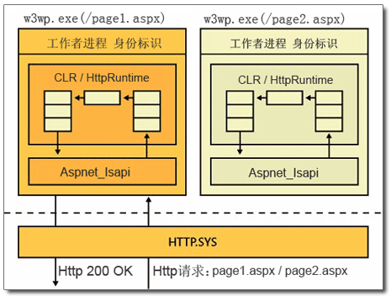
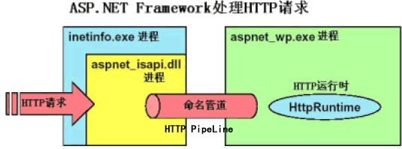
IIS对ASP.NET对请求处理的过程
下面左右两张图分别是是IIS5和IIS6（或IIS7的经典模式）对Asp.Net的Http请求处理示意图，可以看到，IIS6增加了应用程序池和HTTP.SYS模块，但是最终针对*.aspx页面的请求都会进入HttpRuntime运行时当中。

Slide 61
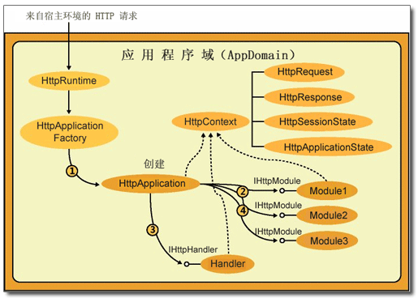
Http请求在HttpRuntime中的处理
当Http请求进入 Asp.Net Runtime以后，它的处理管道由Modules和Handlers组成：
1. HttpRuntime将Http请求转交给 HttpApplication，HttpApplication代表着程序员创建的Web应用程序。HttpApplication创建针对此Http请求的 HttpContext对象，这些对象包含了关于此请求的其他对象。
2. 接下来Http请求通过一系列Module，这些Module对Http请求具有完全的控制权。这些Module可以做一些执行某个实际工作前的事情。
3. Http请求经过所有的Module之后，它会被HttpHandler处理。在这一步，执行实际的一些操作，通常也就是.aspx页面所完成的业务逻辑。
4.HttpHandler处理完以后，Http请求再一次回到Module，此时Module可以做一些某个工作已经完成了之后的事情。

Slide 62
HttpModule和HttpHandler介绍
HttpModule：它负责监听HttpRequest，同时对HttpRequest增添或者过滤掉一部分内容。也就是说，当一个HTTP请求到达HttpModule时，整个ASP.NET Framework系统还并没有对这个HTTP请求做任何处理，也就是说此时对于HTTP请求来讲，HttpModule是一个HTTP请求的“必经之路”，所以可以在这个HTTP请求传递到真正的请求处理中心（HttpHandler）之前附加一些需要的信息在这个HTTP请求信息之上，或者针对截获的这个HTTP请求信息作一些额外的工作，或者在某些情况下干脆终止满足一些条件的HTTP请求，从而可以起到一个Filter过滤器的作用。
HttpHandler：它是一个HTTP请求的真正处理中心，也正是在这个HttpHandler容器中，ASP.NET Framework才真正地对客户端请求的服务器页面做出编译和执行，并将处理过后的信息附加在HTTP请求信息流中再次返回到HttpModule中。
总结，ASP.NET把Http请求依次传递给管道中各个HttpModule，最终被HttpHandler处理，处理完成后，再次经过管道中的HTTP模块，把结果返回给客户端。我们可以在每个HttpModule中都可以干预请求的处理过程。因此，在一个Http请求的处理过程中，只能调用一个HttpHandler，但可以调用多个HttpModule。

Slide 63
选择HttpHandler还是HttpModule?
HttpHandler与HttpModule不同，一旦定义了自己的HttpHandler类，那么它对系统的HttpHandler的关系将是“覆盖”关系。
识别该用哪一个的方法：
1. 如果要响应一类请求，那么就选择HttpHandler。
2. 如果要修改或者检查所有请求（总之就是不生成响应结果），那就选择HttpModule。

Slide 64
Asp.Net路由系统介绍
Asp.Net URL 路由系统并不是专属于 ASP.NETMVC 的，而是直接建立在 ASP.NET 上，因此ASP.NET Web Forms也可以用它。整个 URL 路由系统，是通过一个名为 UrIRoutingModule 的自定义 HttpModule 实现的。
Asp.Net URL 路由系统的主要用途有两个： 1. 解析用户输入的URL，调用Controler的Action方法来执行具体的功能。 2. 把Controler的Action输出成URL。
具体效果：它实现了请求地址与物理文件的分离，对于原来的 Asp, ASP.NET Web Forms 应用来说，每一个有效的请求都对应着一个具体的物理地址，但是这种将 URL 与物理文件紧密绑定在一起的方式并不是一种好的解决方案。当网站能够正常高效的运行之后，也就是在解决了有无的问题之后，我们还要让网站更好。
劣 http://example.com/products/list.aspx?category=food 优 http://example.com/products/list/food 劣 http://exmaple.com/show.aspx?year=2010&month=08&day=23 优 http://example.com/show/2010/08/23

Slide 65
请求 URL 与物理文件的分离
对于一个 ASP.NET Web Forms 应用来说，每一个有效的请求都对应着一个具体的物理文件。它有两大局限性：
• 可读性不强: 在很多情况下， URL也不仅仅具各基本的可用性(能够访问正确的网络资源), 还需要具有很好的可读性。好的 URL 设计应该让我们一眼就能看出针对它访问的目 标资源是什么。请求地址与物理文件紧密绑定会让我们完全失去了定义可读性 URL 的机会。
• SEO 优化困难: 对于网站开发来说，为了迎合搜索引擎检索的规则，我们需要对 URL 进行有效的设计使之能易于被主流的引擎检索收录，如果 URL 完全与物理地址关联，这无异于失去了 SEO 优化的能力。

Slide 66
路由配置示例

Slide 67
Asp.Net, MVC, WebAPI关系图

Slide 68
WebAPI, MVC, WCF比较
WebAPI与WCF的Http协议方式相比，不用SOAP，更加轻量，更加直接。
WebAPI与MVC相比，更加轻量，更加直接， WebAPI适用于那些需要使用数据服务，而非HTML标签的场景。
相比现有的所有技术，WebAPI是最简单的， WebAPI充分利用HTTP协议的简单优美，它还能简化相对复杂的维护及配置工作，它能自动解析JSON数据，更能与前端jQuery等JS框架无缝合作。
WebAPI它最大的优点是：整个应用=前端的 HTML/JavaScripts+后端的 WebAPI
例如：具体的服务器端操作通过 Web API来完成，前端利用 jQuery 以 Ajax的方式调用 WebAPI。至于界面的设计，可以充分利用KnockOut 的 JavaScript 框架实现了对数据的绑定，也就是说，整个应用基本上只涉及前端的 HTML/JavaScripts和后端的 WebAPI 两个部分，非常简洁。而且，服务端使用.Net还是Java都可以，这样，耦合性就更低了。

Slide 69
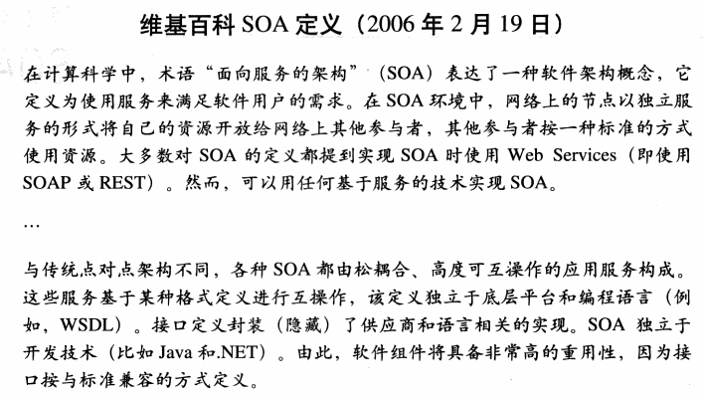
什么是SOA？
给面向服务架构（Service-Oriented Architecture，SOA）一个清晰的定义并不容易，一直众说纷纭，现以维基百科为准：

Slide 70
SOA总结
SOA最有价值的方面是什么？采用一个松散耦合，基于服务的架构，来集成现有系统，并将服务暴露出来以供外部调用交互，服务可以用不同语言编写，可以部署在不同的操作系统上，但必须使用公开的标准接口和协议进行交互和集成。
SOA不是门具体技术，现在我们清楚的是，SOA是有关服务的，不过它并不是某一种特定的技术，它是一种设计原则，一种设计风格，也许把它叫做面向接口的架构更合适。
SOA不是场革命，也不是一个流行趋势，它创建于过去的技术之上，并通过引入新的理念对过去的技术进行了改造，使各类系统彼此之间能够通过消息进行协作，它只是渐进式技术演化过程中最近的一步而已。
使用SOAP的WCF, WebService，基于REST的Asp.Net WebAPI这些具体的Web服务技术架构，都是实现SOA的具体手段，是SOA的产物。

Slide 71
SOA与REST的区别？
SOA与REST的目标之间没有冲突, 大多数REST的设计目标都是直接支持SOA的目标。
SOA的特征是从更高层定义的，不涉及如何实现或应该如何实现等问题，而REST的特征是从实现的角度定义的，属于SOA的一种实现方案。
SOA与REST的层次不同，SOA的角度偏向于战略目标，而REST角度偏向于战术目标。

Slide 72
与WebAPI配合的前端JS开发框架介绍
Knockout 和Jquery是两个常用的JS开发框架，都是免费、开源的，使用MIT许可协议：
Knockout，简称KO
Knockout是一个轻量级的UI类库，通过应用MVVM模式使JavaScript前端UI开发简单化。
四大概念：声明式绑定，UI界面自动刷新，依赖跟踪的功能，模板。
兼容任何主流浏览器 (IE 6+、Firefox 2+、Chrome、Safari、其它) 。
Jquery JS
Jquery是一个轻量级的Javascript库，能极大地简化了 JavaScript 编程。例如操作文档对象、选择DOM元素、制作动画效果、事件处理、使用Ajax以及其他功能。寥寥几行代码，完成以前需要及时行代码的工作, 大大提高生产力。
它兼容CSS3，还兼容各种浏览器（IE 6.0+, FF 1.5+, Safari 2.0+, Opera 9.0+），jQuery2.0及后续版本将不再支持IE6/7/8浏览器。

Slide 73
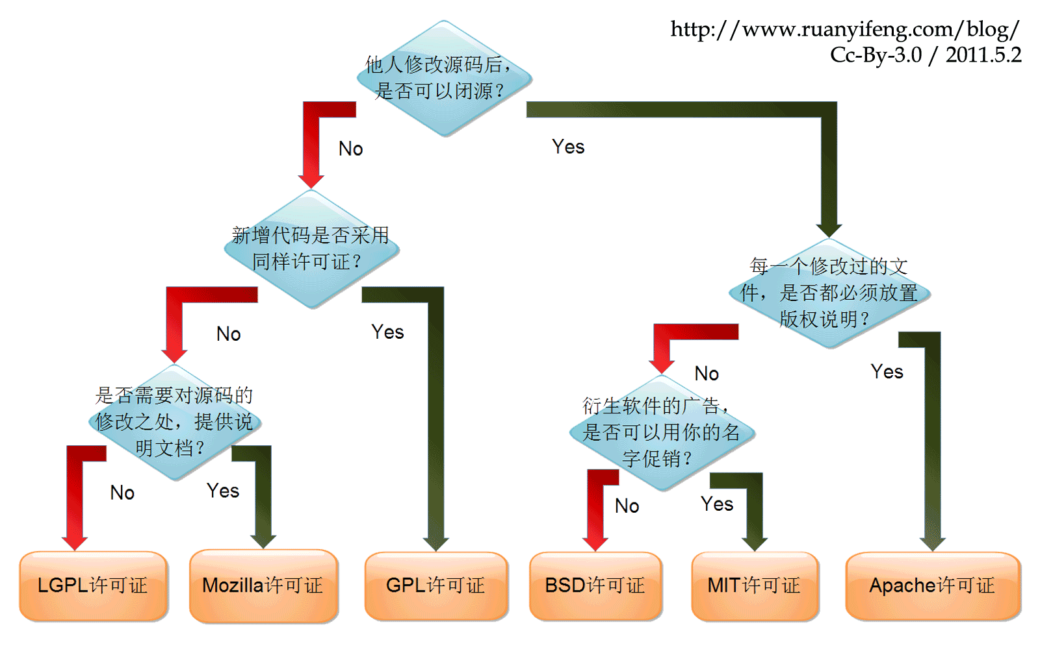
如何选择开源许可证？这是一个问题
世界上的开源许可证，大概有上百种。很少有人搞得清楚它们的区别。即使在最流行的六种----GPL、BSD、MIT、Mozilla、Apache和LGPL----之中做选择，也很复杂。下面这张分析图是我见过的最简单的讲解，帮你就能搞清楚这六种许可证之间的最大区别。

Slide 74
Knockout JS介绍
Knockout 是一个轻量级的UI 类库，通过应用MVVM 模式使JavaScript 前端UI开发更加简单， Knockout的四大概念如下：
声明式绑定
使用简明易读data-bind属性, 很容易地将模型(model)数据关联到DOM元素上。
UI界面自动刷新
当您的模型状态(model state)改变时，您的UI界面将自动更新。
依赖跟踪
为转变和联合数据，在你的模型数据之间隐式建立关系。
模板
为您的模型数据快速编写复杂的可嵌套的UI。
Notes:
新增标准版

Slide 75
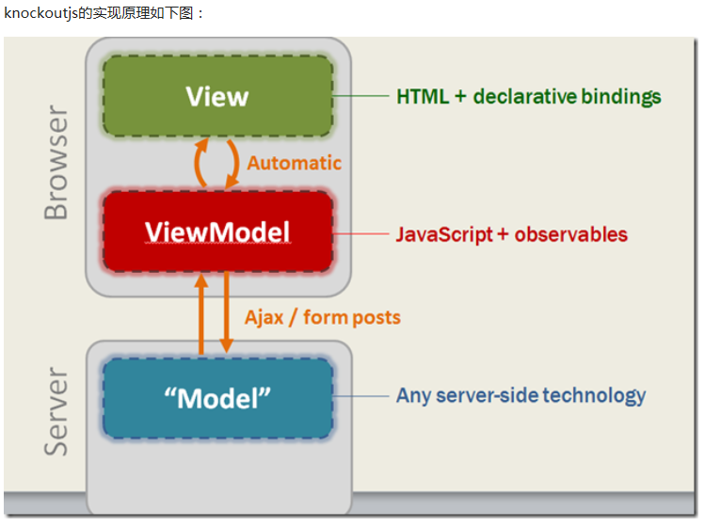
MVVM图
Notes:
一.Html例子
<!DOCTYPE html>
<html xmlns="http://www.w3.org/1999/xhtml">
<head>
<title></title>
<script src="Lib/require/require.js" data-main="JsDemo1_Main"></script>
</head>
<body>
<input id="input1" type="text" data-bind="value: FullName" />
<select id="select1" data-bind="options: BankName, optionsText: 'name'" ></select>
</body>
</html>
二. JsDemo1_Main.js例子
require.config({
paths: {
"knockout": "Lib/knockout/knockout-2.3.0",
"jquery": "Lib/jquery/jquery-1.9.1.min"
}
});
require(['jquery', 'knockout','JsDemo1_ViewModel'], function ($, ko, viewModel) {
//数据绑定
$(document).ready(function () { ko.applyBindings(viewModel) });
});
三.Viewmodel例子
define(['jquery', 'knockout'], function ($, ko) {
var DropDownList_Reason = function (code, name) {
this.code = code;
this.name = name;
};
var viewModel = {
firstName: ko.observable("Planet"),
lastName: ko.observable("Earth"),
BankName: ko.observableArray([
new DropDownList_Reason("1", "留学"),
new DropDownList_Reason("2", "置业"),
new DropDownList_Reason("3", "创业")
]),
SubmitClick: function ()
{
var searchBankData = {
BankName: ''
}
searchBankData = viewModel.BankName();
}
};
viewModel.FullName = ko.dependentObservable(function () {
return this.firstName() + " " + this.lastName();
}, viewModel);
return viewModel;
});

Slide 76
MVVM介绍
模型-视图-视图模型（MVVM）是一种设计模式, 用来构建用户界面，它描述了如何让一个复杂的UI界面分解成3个部分： ：
模型 Model
你应用存储的数据.数据包括对象和业务操作（例如：银子账户可以完成转账功能）并且独立于任何的UI,使用KO的时候，通常说是向服务器调用Ajax读写存储的模型数据。
视图模型 ViewModel
在UI上，纯Code描述的数据以及操作。例如，如果你实现列表编辑，你的view model应该是一个包含列表项items的对象和暴露的add/remove列表项（item）的操作方法。
视图 View
一个可见的，交互式的，表示view model状态的UI。使用KO的时候，你的view就是你带有绑定信息的HTML文档，这些声明式的绑定管理到你的view model上。或者你可以使用模板从你的view model获取数据生成HTML。
Notes:
新增标准版

Slide 77
Knockout示例Htm
<html>
<head>
<script src="../../../Scripts/knockout-2.3.0.js"></script>
<script src="../../../Scripts/jquery-1.9.1.js"></script>
<script src="../../Global/Scripts/ProjectManagentModify.js"></script>
</head>
<body>
<form id="form1" action="">
<table align="center" width="770" border="0">
<tr>
<td align="center" colspan="4">
项目名称：<input id="txtProjectPlan" type="text" width="600" data-bind="value:ProjectName" />
</td>
</tr>
<tr>
<td align="center" colspan="4">
里程碑：<input id="txtMileStones" type="text" width="600" data-bind="value:MileStone" />
</td>
</tr>
<tr>
<td align="center" colspan="4">
<a data-bind="click: SubmitForm">修改</a> <a data-bind="click: goToListPage">返回列表</a>
</td>
</tr>
</table>
</form>
</body>
</html>

Slide 78
Knockout示例ProjectManagentModify.js
$(document).ready(function ()
{
//业务模型
var viewModel = {
//创建两个监控属性
ProjectName: ko.observable(),
MileStone: ko.observable(),
//查询详细
GetDetail: function () {
var index = viewModel.getQueryString("id"); //获取传入的id编号
$.getJSON("/api/ProjectManagent/" + index,
function (data) {
viewModel.ProjectName(data.ProjectName);
viewModel.MileStone(data.MileStones);
})
.fail(function () { alert('error'); }
);
},
//点击提交按钮
SubmitForm: function () {…}
};
//绑定界面元算与Knockout
ko.applyBindings(viewModel);
//获取初始的详细数据
viewModel.GetDetail();
});
Notes:
$(document).ready(function ()
{
//业务模型
var viewModel = {
//各绑定属性
ProjectName: ko.observable(),
MileStone: ko.observable(),
//查询详细
GetDetail: function () {
var index = viewModel.getQueryString("id"); //获取传入的id编号
$.getJSON("/api/ProjectManagent/" + index,
function (data) {
viewModel.ProjectName(data.ProjectName);
viewModel.MileStone(data.MileStones);
})
.fail(
function () { alert('error'); }
);
},
//点击提交按钮
SubmitForm: function () {
var index = viewModel.getQueryString("id"); //获取传入的id编号
var postData = {
id: index,
ProjectName: viewModel.ProjectName(),
MileStones: viewModel.MileStone()
};
$.ajax({
type: 'POST',
url: '/api/ProjectManagent/',
data: postData,
dataType: 'json',
success: function (result) {
alert("修改" + result);
},
error: function (xmlHttpRequest, textStatus, errorThrown) {
alert(errorThrown);
}
});
},
//获取url中参数
getQueryString: function (name) {
var reg = new RegExp("(^|&)" + name + "=([^&]*)(&|$)", "i");
var r = window.location.search.substr(1).match(reg);
if (r != null) return unescape(r[2]); return null;
},
//点击返回列表
goToListPage: function () {
window.location.href = "ProjectManagentList.htm";
}
};
//绑定界面元算与Knockout
ko.applyBindings(viewModel);
//获取初始的详细数据
viewModel.GetDetail();
});

Slide 79
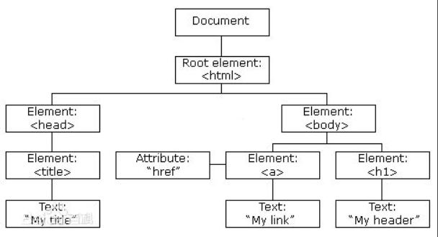
jQuery能做什么
jQuery的基本设计思想和主要用法，就是“选择某个网页元素，然后对其进行某种操作”。 jQuery也就是DOM操作的API。
1.取得文档中的元素
jQuery强大的特性之一就是它能够简化在DOM中选择元素的任务。DOM（Document Object Model，文档对象模型）充当了JavaScript与网页之间的接口；它以对象网络而非纯文本的形式来 表现HTML的源代码。
2.修改页面的外观
3.改变文档的内容
4.响应用户的操作
5.为页面添加动态的效果
6.无需刷新从服务器获取
信息Ajax
$.ajax()，$.getJSON()
$.get()，$.post()
7.简化常见的JS任务

Slide 80
什么是Ajax？
AJAX就是“Asynchronous Javascript And XML”（异步JavaScript和XML），是指一种创建交互式网页应用的技术。音译为“阿贾克斯”。
传统的网页（不使用 AJAX）如果需要更新内容，必须重载整个网页面，用户在此过程中可能会看到白屏窗口，用户体验相当糟糕。而AJAX通过在后台与服务器进行少量数据交换，可以使网页实现异步更新。这意味着可以在不重新加载整个网页的情况下，对网页的某部分进行更新，这样就可以不必打断用户的操作，一边录入，一边局部更新，大大提高用户体验。
Ajax 的核心是 JavaScript 对象 XmlHttpRequest。该对象在 1999年的IE5中首次引入，它是一种支持异步请求的技术, XmlHttpRequest 使您可以使用 JavaScript 向服务器提出请求并处理响应，而不阻塞用户。
2000年Ajax的核心发布，JSON的技术也同期发布，但在当时并未流行起来，因为并非所有的浏览器都支持此功能，直到2005年，伴随着相关技术的发展成熟，AJAX终于随着Web2.0的大潮变得流行起来，修成正果。
正因为Ajax流行，JS得到重视，各种框架如雨后春笋般层出不穷，再也不是原来只能进行客户端校验的小玩意儿，Javascript的春天也到来了。

Slide 81
Knockout与Jquery是否存在竞争？
Knockout 没有和jQuery 或类似的DOM 操作API 对抗竞争。
Knockout 提供了一个关联数据模型和用户界面的高级功能。
Knockout 本身不依赖jQuery，但是你可以一起同时使用jQuery， 生动平缓的UI 改变需要真正使用jQuery。
Notes:
新增标准版

Slide 82
jQuery示例一
jQuery获取输入框的值
原生js
document.getElementById("telphone").value;
jQuery js：
$("#telphone").val(); //选择ID为telphone的网页元素
错误写法：
$("telphone").val();

Slide 83
jQuery ajax提交数据并解析返回
function getPostCINotify()
{
var flag = { TranNo: "IPS002", BancsDayNightMode: selDNModel.value, BancsDate: txtTransTime.value };
var thearray = new Array();
thearray[0] = flag;
$.ajax(
{
url: "/api/TerminalService/PostCINotify",
cache: false,
type: 'POST',
contentType: "application/json;charset=utf-8",
data: JSON.stringify(thearray),
success: function (returndata) {
txtPostCINotify.value = returndata.Result;
}
})
.fail(
function () { alert('error')}
)
}

Slide 84
更加注重交互的Web应用时代的到来
前端：Ajax技术, JSON技术, 各种Javascript框架类库，Knockout, jQuery。
服务端：REST服务架构Asp.Net WebAPI。
最后总结：从客户端到服务端这一整套技术创新，几乎全都发生于2000年左右，经过几年时间的积累，从量变到质变，终于催生了更加注重交互的Web应用时代的到来。

Slide 85
结束
谢谢

